Slide 1
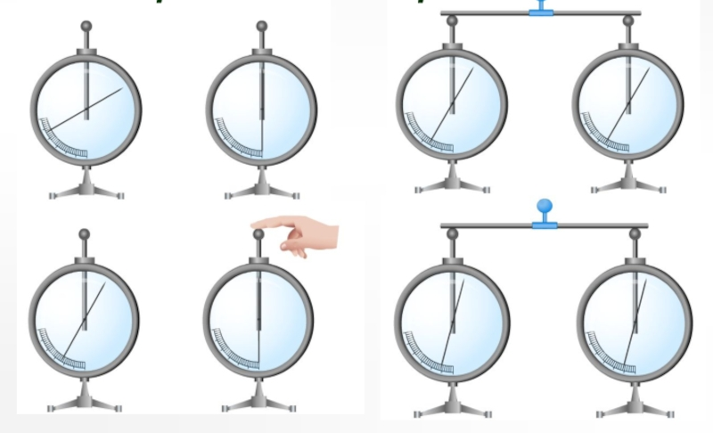
Делимость электрического заряда

Slide 2
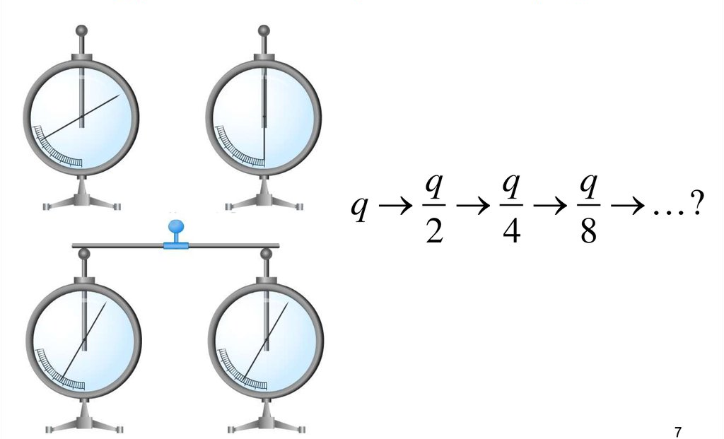
q – электрический заряд

Slide 3
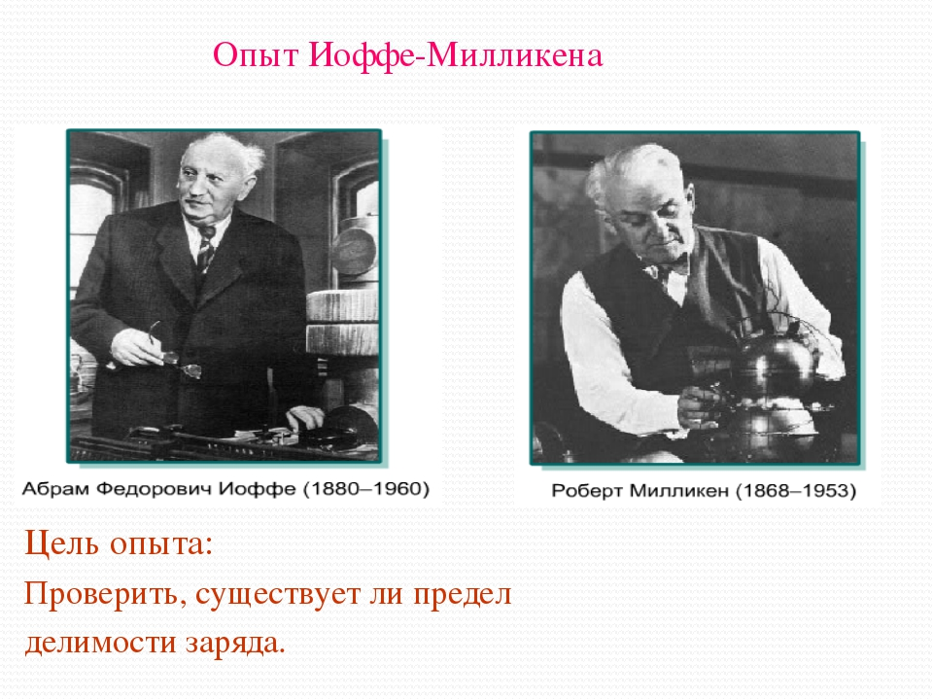

Slide 4
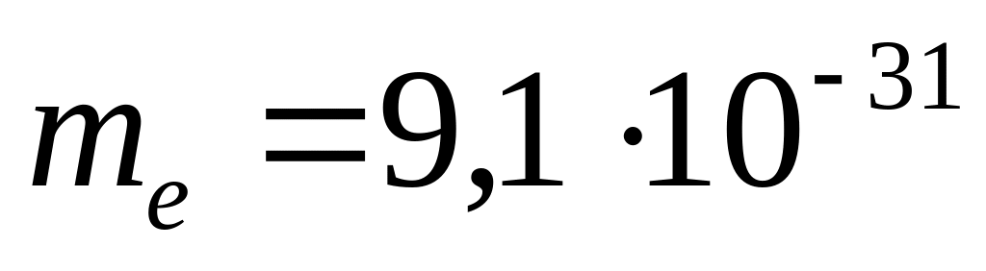
qe – заряд электрона
е – элементарный заряд
me – заряд электрона
кг

Slide 5
N – количество избыточных или недостающих электронов на заряженном теле.
q = N·е
q = N·qе
Для положительного заряда
Для отрицательного заряда

Slide 6
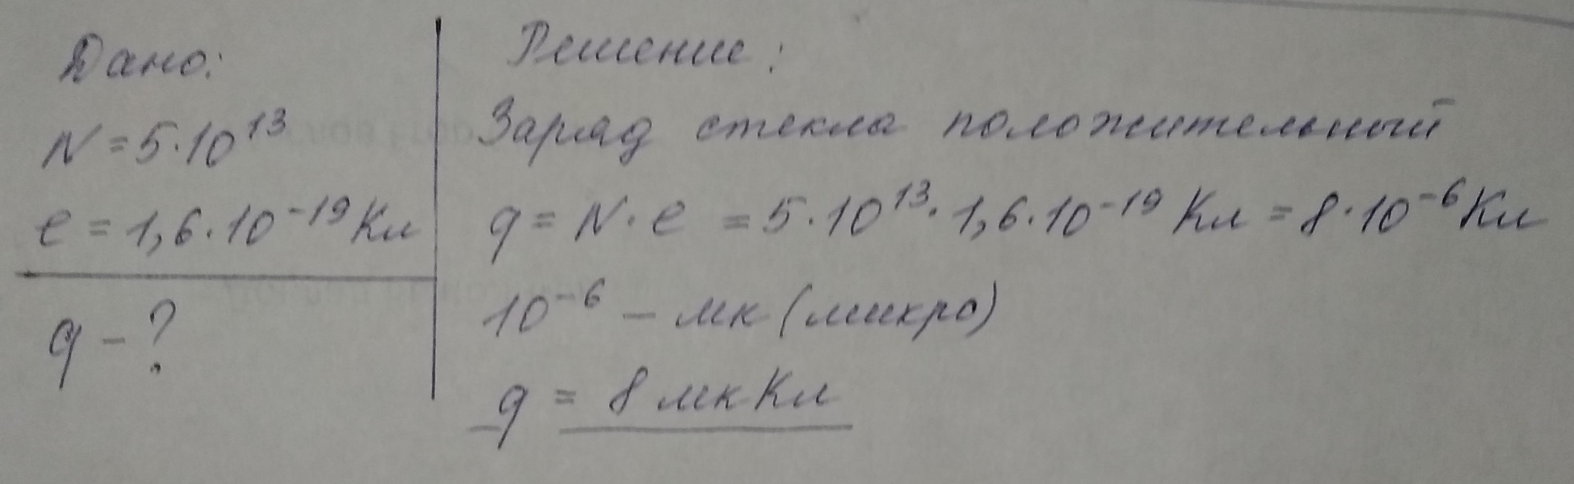
Решение задач
1. Чему равен заряд стеклянной палочки, если при трении о шелк она потеряла 5·10¹³ электронов? Ответ дать в микрокулонах (мкКл).

Slide 7
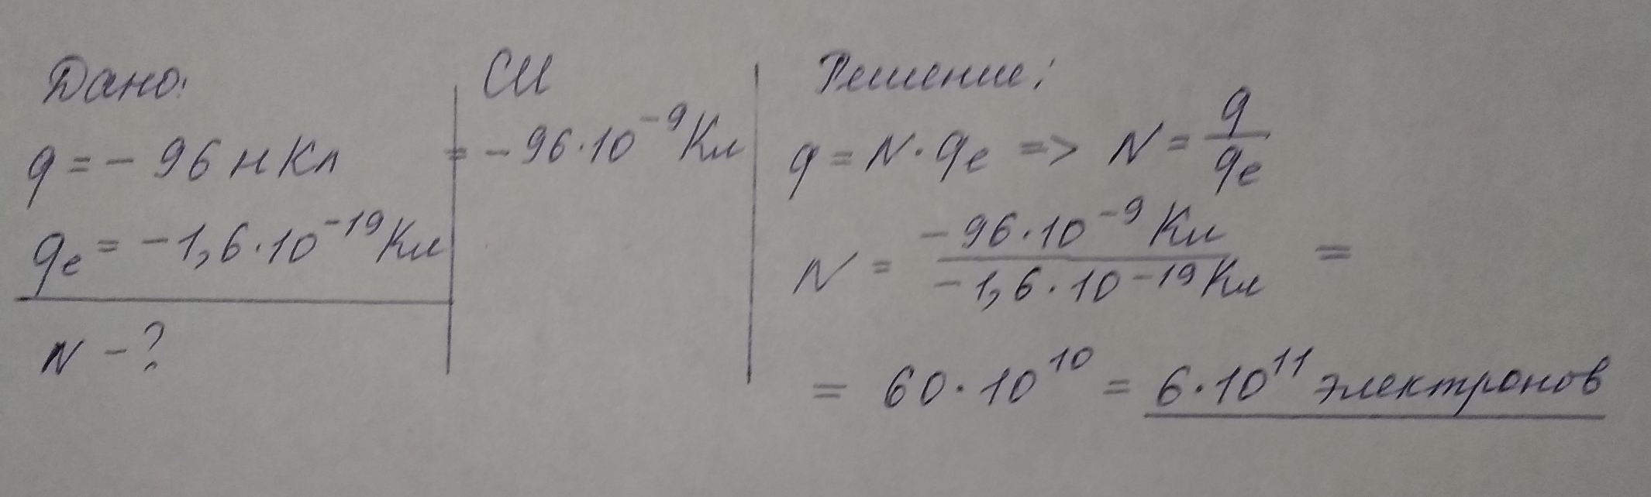
2. Сколько избыточных электронов приобрел пластмассовый стержень при трении о шерсть, если его заряд равен - 96 нКл?

Slide 8
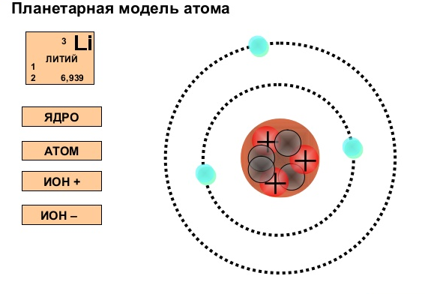
Строение атома

Slide 9
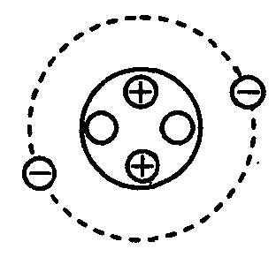
р
ядро
Z – порядковый номер элемента в таблице Менделеева
М –массовое число
е
е
Число е = число р = Z
в нейтральном атоме
Число n = М – Z
n
Протоны р (+)
Электроны е (-)
Нейтроны n (без заряда)
Ядро = p + n
qяд = Z·e
Заряд ядра в Кулонах (Кл)

Slide 10
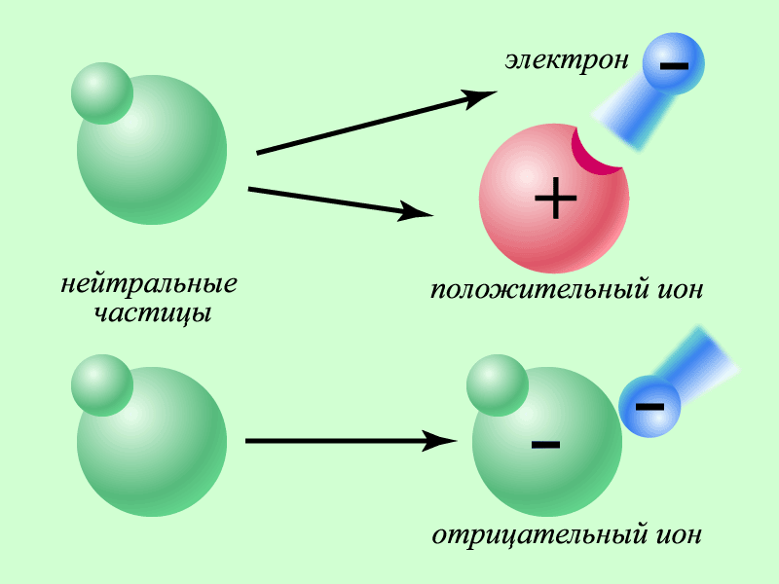
Положительный ион – атом, потерявший один
или несколько электронов.
Отрицательный ион – атом, присоединивший один
или несколько электронов.

Slide 11
№1. Чему равен заряд ядра в Кулонах у атома фтора?
Ответ: q = 14,4∙10⁻¹⁹ Кл
№ 2. Определите число электронов, протонов и нейтронов в атоме золота.
Ответ: е = 79, р = 79, n = 197 – 79 = 118

Slide 12
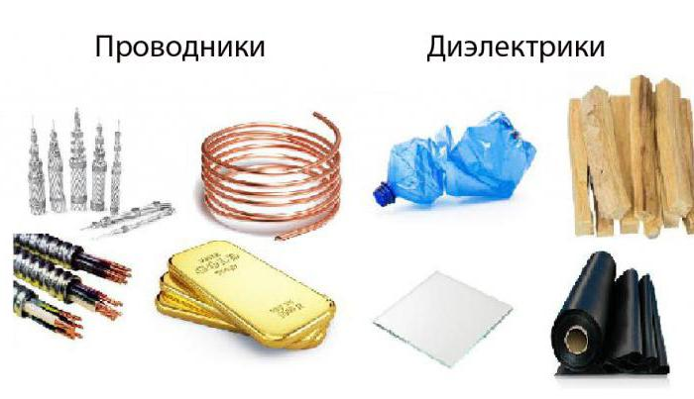
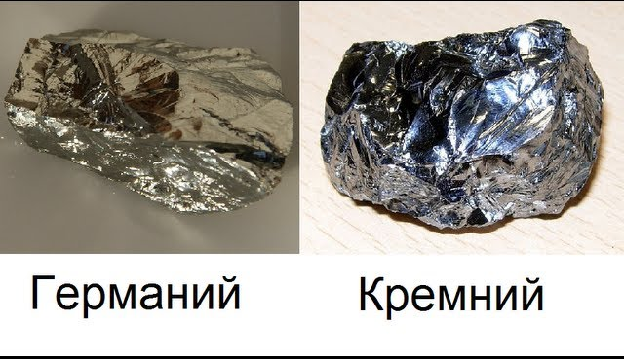
Проводники, непроводники и полупроводники
Полупроводники

Slide 13
п. 31. Заполните таблицу
Вещество | Определение | Примеры
Проводники
Непроводники (диэлектрики)
Полупроводники

